Slide 1
Xx客户企业IAAS迁移方案
2023.XX.XX

Slide 2
项目背景介绍
副标题，字数请控制在一行以内
项目背景介绍/客户行业介绍（样例）
xxx是xx云华东大区互联网第二大客户，每年消费x000万以上。客户xx业务全部部署在A3云上，考虑到后续电商业务与阿里的潜在竞争关系以及成本、架构优化，支撑面向未来的业务发展，客户决定全面从A3云搬迁至华为云。
迁移需求分析（样例）
  西安IDC租赁合同7月底到期，招标工作前需全面梳理，设计方案，评估IDC到IDC的收益和风险，为IDC机房招标做决策支撑；
  十一期间，北郊呼叫中心搬迁，呼叫中心业务系统需要同步搬迁。需设计搬迁方案，评估成本风险，为搬迁做准备。
  目前永安业务分散在阿里云/IDC/华为云，且机房设备老旧，现网历史遗留问题居多，需整体规划及灾备方案设计。

Slide 3

源端架构
用户/系统
外部
接入层
Web/app
缓存/中间件
DB
对象存储
Nginx反向代理（X台）
该模板需要根据客户实际情况修改
Client
ELB
Redis
缓存（X台）
Region A
S3
k8s应用服务（XX）
MySQL（X台）
Nginx反向代理（X台）
Redis
缓存（X台）
ELB
S3
Region B
k8s应用服务（XX台）
MySQL/Aurora-Mysql（X台）

Slide 4
目标端架构
用户/系统
外部
接入层
Web/app
缓存/中间件
DB
对象存储
Nginx反向代理（X台）
该模板需要根据客户实际情况修改
Client
ELB
Redis
缓存（X台）
HW region A
OBS
k8s应用服务（XX）
RDS-MySQL（X台）
Nginx反向代理（X台）
Redis
缓存（X台）
ELB
OBS
HW region B
RDS- MySQL（X台）
k8s应用服务（XX台）

Slide 5
业务部署方式及迁移方式总览
涉及系统组件/云服务 | 友商云服务 | HW云服务 | 迁移方式
应用服务 | ECS | ECS | SMS工具
对象存储 | OSS | OBS | OMS工具
文件存储 | NAS | SFS | Rclone工具
该模板需要根据客户实际情况修改

Slide 6
迁移流程
源端（ AWS）
目标端（华为云）
0
方案阶段（维护窗口前3周）
备份
创建资源（ELB、VPC、子网、ECS、RDS等）
信息收集，需求分析
方案设计
测试验证
维护窗口申请、迁移保障团队组建
1
配置NAT、防火墙策略
该模板需要根据客户实际情况修改
重新配置
创建弹性伸缩组
1
准备目标端资源（维护窗口前2周）
ELB
创建VPC、子网、安全组、虚拟机、RDS等
备份目标端
配置源和目标端，打通迁移传输网络，配置带宽
ELB
k8s
重新部署
k8s
2
重新部署
DCS
2
准备源端（维护窗口前2周）
redis
重新部署应用服务，制作成私有镜像
创建弹性伸缩组
重新部署目标端k8s、DCS
创建目标RDS数据库，使用DRS创建全量+增量的数据库迁移任务
创建目标OBS桶，使用OMS创建全量+增量对象存储迁移任务
验证私有镜像/弹性伸缩/数据库链接
验证完毕，清空目标端数据库，重新配置DRS迁移任务
DRS/TurboDX全量+增量
MySQL/Aurora
RDS-MySQL
OMS全量+增量
S3
OBS
DRS/TurboDX增量
3
MySQL
MySQL
停业务
3
增量数据迁移及业务切换（维护窗口）
DNS修改
业务验证
停止源端业务、增量同步数据库、对象存储
DNS修改、切换业务
业务验证
4
持续监控、观察
资源释放
清理临时资源
4
持续监控及资源清理（迁移后一周）

Slide 7
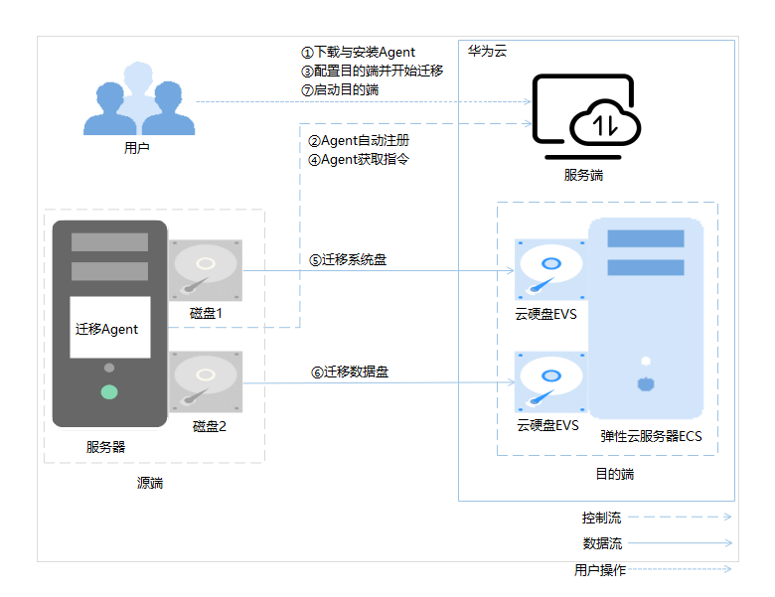
主机迁移方案
原理图
操作步骤
该模板需要根据客户实际情况修改
用户在源端服务器上安装迁移Agent。
源端服务器上的迁移Agent向主机迁移服务注册自身连接状态并将源端服务器信息上报到主机迁移服务。
用户在主机迁移服务控制台设置目的端并开始迁移。
迁移Agent获取并执行主机迁移服务发送的迁移指令。
迁移源端服务器系统盘。
迁移源端服务器数据盘。
启动目的端。
说明：
源端：指迁移任务中的源端服务器。
目的端：指迁移任务中的目的端服务器。
服务端：指主机迁移服务。

Slide 8
对象存储公网迁移方案
原理图
该模板需要根据客户实际情况修改
公网
操作步骤
源端
华为云
  信息准备：友商账号AK/SK、区域、桶名（源）；华为云AK/SK、OBS区域、OBS桶名（目的）
  在OMS控制台创建迁移任务，配置迁移参数，启动迁移；如增量迁移，设定指定日期（上次全量迁移的时间）之后对象进行迁移
  在迁移页面可查看迁移任务的进度，迁移任务的进度每10秒自动刷新
  查看迁移任务的结果，如果任务失败可重新启动迁移任务
  注：迁移过程中会从友商云对象存储拉取文件，产生下行流量，可在友商配置CDN加速，通过CDN下载流量成本较便宜
应用程序
应用程序
对象存储
OMS任务
OBS

Slide 9



文件存储公网迁移到华为云SFS
适用场景：
适用于将用户IDC或其他云服务商的文件系统数据通过公网迁移到华为云弹性文件服务。
迁移原理
1. Rclone 是一款的命令行工具，支持在不同对象存储、网盘间同步、上传、下载数据。当前方案是利用Rclone的数据同步、检查能力，将源端文件系统中的数据拷贝到目的端，完成数据的迁移
2. 因为公网无法访问华为云SFS，因此通过向公网暴露SFTP协议的方式，将数据通过SFTP中转到华为云SFS
该模板需要根据客户实际情况修改
源端
目的端
3
rclone全量/增量迁移
1
挂载NFS共享
2
挂载
公网
ECS
4
数据写入挂载目录
迁移步骤
SFS
申请带EIP的ECS并开通SFTP服务，把SFS创建的共享挂载到该ECS；
使用rclone工具全量并多次增量拷贝数据到ECS上挂载的共享目录。
经过多次增量迁移确认一个能够接受的增量迁移时间窗后，停止源端业务启动最后一次增量迁移，迁移完成后将启动目的端写业务；
SFTP协议
NAS文件系统
Linux/Windows系统
迁移注意事项
暂不支持使用公网迁移本地NAS存储至SFS容量型文件系统。
仅支持使用Linux系统的云服务器进行数据迁移。
文件UID和GID在同步操作后将不再保持一致。
文件访问模式同步操作后不再保持一致。
端口号22的出入方向需允许访问。
特性
优点
Rclone是一款的命令行工具，支持在不同文件系统、对象存储、网盘间同步、上传、下载数据。
Rclone支持文件增量同步、一致性对比。

Slide 10
整体割接流程
7
1、源端AWS关闭服务，停止业务数据写入
2、源端AWS数据库增量同步到目标端华为云RDS-MySQL
3、在数据增量完成后，对源端和目的端的数据库进行数据一致性校验确保业务层调取完整准确的数据。
4、启动目标端应用，验证业务集群的功能。
5、对业务进行测试验证
6、AWS业务层修改连接后端数据库的连接地址，使用HW的RDS数据库承载数据。
7、修改DNS，切换部分流量到华为云前端K8S业务层
8、AWS和HW的业务层同时使用华为云的RDS数据库，并并行响应服务的访问请求。
9、将AWS的剩余访问请求流量全部切换至华为云的对外接受请求的ELB入口。
停止源端App,停止RDS、OBS数据写入
6
AWS的业务应用对接到华为云RDS
修改DNS，切换AWS的部分访问流量到华为云平台
源端AWS
1
该模板需要根据客户实际情况修改
源端DRS
数据库增量迁移
2
AWS和HW的业务层同时运行
8
目的端DRS数据校验
HW RDS数据校验
HW的业务承载所有业务流量
3
9
目的端
华为云
启动目的端App
业务验证
4
5

Slide 11
回滚流程
DNS
一、新加坡DRS回滚：
使用DRS创建华为云RDS—>AWS mysql的反向全量+增量同步任务。
当需要回滚时，直接停华为云APP，使华为云RDS和AWS mysql增量数据追平，断开DRS同步任务。
验证AWS APP访问数据库
切DNS到AWS的外网入口。
AWS
华为云
该模板需要根据客户实际情况修改
ELB
ELB
APP
APP
二、法国TurboDX回滚：
正向迁移到华为云RDS时，立刻创建一条从华为RDS到AWS mysql的反向同步链路。
如果需要回滚关闭华为云app，停止写入，待turbodx将剩余增量数据全反向同步到AWS上。
待两段数据追平，断开TurboDX任务。
验证AWS APP 访问数据库是否有问题
切DNS到AWS的外网入口。
Aurora/
MYSQL
DRS/TurboDX同步
RDS
S3
单独拷贝
OBS

